Slide 1
Les Incas: cours 2
Luc Guay, Ph.D, didactique de l’histoire
Université du Troisième Âge, mai – juin 2017

Slide 2
Plan
1. Une civilisation qui s’est nourrie des autres civilisations
2. un empire aux origines légendaires
3. un empire, selon les faits historiques
4. Structure de l’Empire
Un pays aux quatre points cardinaux
5. Structure de la société:
1. les dirigeants
2. les prêtres et les cultes
6. prouesses architecturales:
Murs cyclopéens
Culture en terrasses
Système de canalisation

Slide 3
une civilisation qui s'est nourrie des autres civilisations
pas une génération spontanée!
les Quechuas (Incas) ont vaincu les peuples voisins puis se sont aventurés au nord, au sud, à l'est et à l'ouest...
ils avaient incorporé leurs coutumes, idées et savoir-faire, dont les peuples:
Tiwanaku, 1500 av. J.C.- 1200 ap. J.C.
Chavin, 1200-200 av. J.C.
Paracas, 700-100 av. J.C.
Mochica (ou Moches), 300 av. J.C. - 700 ap. J.C.
Nazca, 100-700
Huari (ou Wari), 800-1100
Lambayeque, 700-1300
Chimu, : 1100-1450
La chute correspond à l’invasion des conquistadores espagnols dirigés par Pizarro: 1532

Slide 4
Conquistadores attirés par ...l'or des Incas!
les Espagnols s'étaient d'abord attardés chez les Mayas...mais il n'y avait pas d'or
ces derniers leur indiquent qu'au Sud...il y avait un peuple qui en avait...beaucoup!
c'est pourquoi Pizarro se rendit-il jusqu'à Cuzco
lui et ses conquistadores furent ...éblouis par tant d'or et d'argent...
ils furent aussi éblouis par l'organisation de l'empire... soldats espagnols (1553) pensaient que des “géants” avaient édifié constructions!

Slide 5
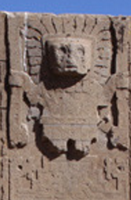
Selon la légende…
Le dieu Viracocha :
Créateur
Permit un grand déluge pour punir les humains créés
Après le déluge il envoya Manco Capac et sa sœur et épouse Mama Ocllo
Ces derniers = enfants du dieu soleil Inti (fils de Viracocha).
Manco Capac et Mama Ocllo ont pour mission de fonder nouvelle ville dans lieu fertile
Ils s’arrêtèrent à Cuzco = « nombril » du monde en quechua
3400 m d’altitude
Enseignèrent agriculture, artisanat et art du tissage
Dieu Viracocha au site de Tiwanaku.

Slide 6
constitution de l'empire
Une origine qui remonte au 1er millénaire av. J.C.
Vers 1200
Par alliances
Par intimidation
Par guerres
Par déportation
Objectif: « incaïser » populations nouvellement conquises
Manco Capac serait un chef qui quitta les rives du lac Titicaca pour fonder nouvelle ville
Les souverains après lui vont porter les titres de Capac Inca en son honneur
Capac = grand, puissant, riche
Alliance avec populations voisines (confédération)
Prise de contrôle de l’Alliance par les Incas en 1350 (Inca Roca)
Une expansion qui dura 2 siècles:
1300-1532:
dans toutes les directions, du nord au sud, de l’est à l’ouest…

Slide 7
Selon les faits historiques (suite)
Vers 1350 :
Expansion jusqu’à 30 km de Cuzco:
1439-1533
Le plus vaste d’Amérique précolombienne: 4000 km de long
15 millions habitants
Tahuantinsuyo: “pays des 4 directions”

Slide 8
Façon des Incas de s’associer les vaincus:
« Le vaillant Chimu à l’arrogance et à la fierté maintenant domptées, apparut devant le prince (Tupac Inca Yupanqui) avec grande soumission et humilité, et rampa devant lui, l’adorant et répétant la même demande (de pardon) que des ambassadeurs. Le prince l’accueillit avec affection afin de soulager sa douleur…(et) demanda à deux capitaines de le relever. Après l’avoir entendu, lui affirma que tout le passé était pardonné…L’inca n’était pas venu pour le dépouiller de ses biens et de son autorité, mais pour améliorer sa religion idolâtre, ses lois et ses coutumes ».
Garcilaso de la Vega, Commentarios reales de los Incas, 1609-1617.

Slide 9
Après la capture du sanctuaire de Pachacamac:
Pour mieux assimiler les peuples conquis:
Récupération des lieux de culte
Association des divinités avec celles des Incas
« …et lorsqu’ils virent la splendeur de ce temple (à Pachacamac), et combien il était vieux, et l’emprise qu’il avait sur les peuples des terres environnantes et la dévotion qui s’y déroulait, pensant qu’ils pourraient difficilement effacer tout cela, ils se mirent d’accord avec les seigneurs et les ministres de ce dieu ou diable pour que ce temple de Pachacamac restât sous l’autorité et le culte habituels pourvu qu’ils construisissent un temple dédié au soleil, qui devrait avoir la priorité »
Pedro de Cieza de Leon, Cronica del Peru, Séville, 1550-1553.

Slide 10
Pachacutec
9e souverain inca (1438-1471)
Devient le 1er empereur
« transformateur du monde » en quechua.
Avant lui, on ne connaît presque rien des dynasties précédentes
Victoire sur les Chancas (tradition Nazca)
Fit conquête des Chimu et des Nazca
Adopte métallurgie, tissage, céramique du peuple Chimu
Organise mita= corvée d’État pour grands travaux
Routes, canaux, terrasses, carrières, mines, forteresses…

Slide 12
Pachacutec
Fit conquête de 500 tribus voisines
Réunit tous ces peuples :
Imposa langue, religion, coutumes
Cuzco devient la capitale de l’ « empire »
Population va atteindre 100 000 personnes au 15e s.
Fit construire:
Temple de Coricancha à Cuzco
Forteresses de Sacsayhuaman et Machu Picchu (2500 m d’altitude)
Son fils, Tupac Yupanki poursuit l’œuvre de son père et meurt assassiné (en 1493)…

Slide 13
Expansion territoriale sous Pachacutec (15e s.)

Slide 14
Les descendants de Pachacutec
Après règne de Pachacutec:
Ses descendants: expansion territoriale du Nord au Sud, de l’Est à l’Ouest!
Apogée: sous Huayna Capac (1493-1527)
Population de l’ empire: 15 millions d’habitants avant arrivée des Espagnols.

Slide 15
Expansion territoriale maximale sous Huayna Capac (début 16e s.)
Pérou, Chili
Argentine, Bolivie, Équateur, Colombie…

Slide 16
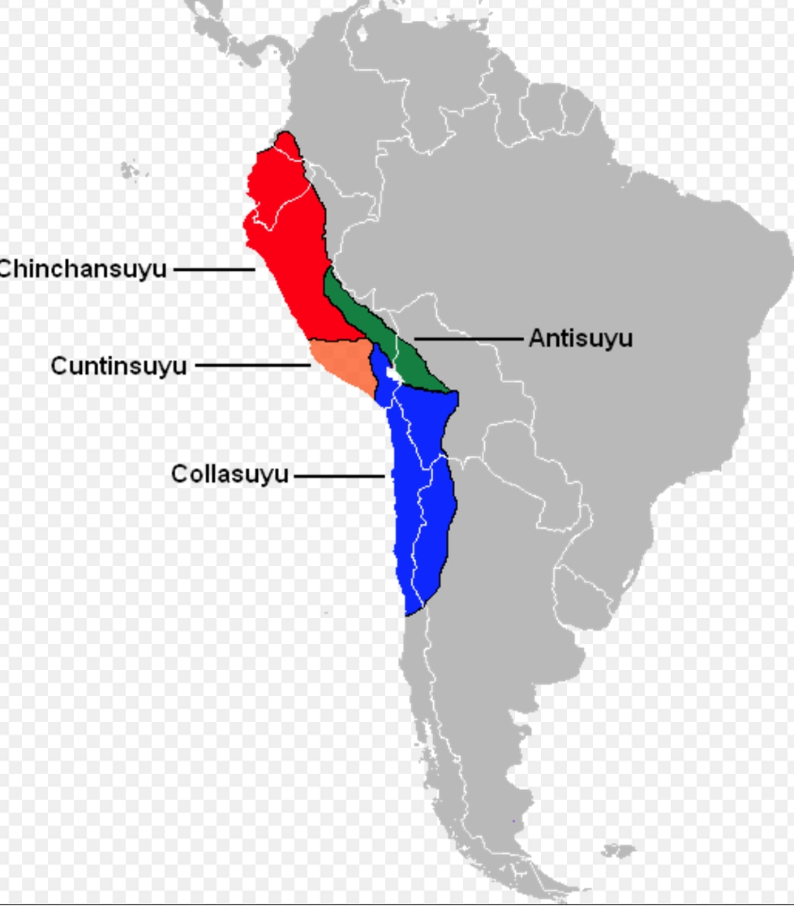
1. Structure de l’Empire
4 régions = Tawantin Suyu= « quatre en un »
4000 km de long
reliées par routes, à partir de Cuzco
Dirigées par 4 gouverneurs (apu)
Est: Anti Suyu (Andes):
Pisaq, Ollantaytambo, Machu Picchu
Ouest: Cuntni Suyu
Nazca, Arequipa,Pachacamac
Nord: Chinchan Suyu
Sud: Colla Suyu

Slide 17
Les routes et les messagers
"Ils appelaient chasqui les courriers qu'ils postaient sur les chemins afin de faire savoir en peu de temps les ordres du roi, et porter les nouvelles et les avis des choses qui se passaient ou près ou loin dans ses provinces et ses royaumes. Ils avaient à cet effet à chaque quart de lieue quatre ou six indiens jeunes et dispos, qui se tenaient dans deux cabanes pour se mettre à l'abri des inclémences du ciel. Ils portaient les messages à tour de rôle, tantôt ceux d'une cabane, tantôt ceux de l'autre. Les uns regardaient d'un côté du chemin, et les autres de l'autre côté, pour découvrir les messagers avant qu'ils n'arrivent jusqu'à eux, pour se tenir prêts à recevoir le message, sans perte de temps. A cet effet, ils mettaient toujours ces cabanes sur des hauteurs, de telle sorte qu'elles fussent bien en vue les unes des autres. (...) On les appelait chasqui, c'est-à-dire échanger, ou encore donner et prendre, ce qui revient au même, parce qu'ils échangeaient, donnaient et prenaient de l'un à l'autre, et ainsi successivement, les messages qu'ils portaient." (Garcilaso de la Vega, Commentaires Royaux, VI, 7).

Slide 18
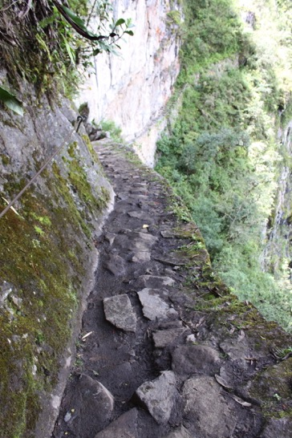
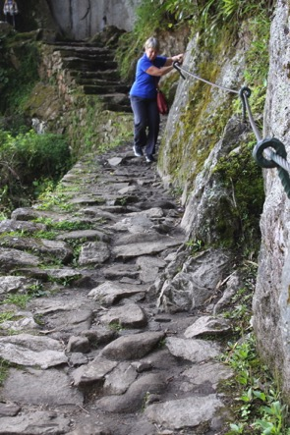
2. Les corvées d’État
Les mita : les corvées
Construction des routes, canaux, terrasses, carrières, mines, forteresses
Sentier des Incas menant à Machu Picchu, parcouru par les chasquis ou messagers.
Photos: Luc Guay

Slide 19
3. Structure de la société
Pour mettre en œuvre ces mita (corvées d’État):
Société hiérarchisée, centralisée
À la base:
Ayllu = groupe de familles
Curaca = chef de l’ayllu
Artisans
Tisserands, potiers, sculpteurs, métallurgistes (pas le fer), architectes, ingénieurs
Paysans : la majorité de la population
Esclaves : prisonniers de guerre, domestiques, carrières, mines, sacrifices humains…

Slide 20
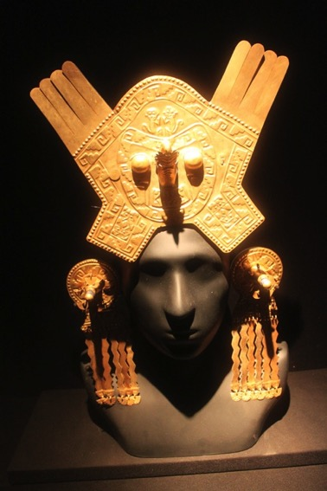
3. Structure de la société
En haut de la pyramide sociale:
Sapa Inca: « Inca unique »
Descendant du fondateur mythique: Manco Capac
Impératrice = sœur du Sapa Inca.
Sa momie était installée au temple du Soleil (Coricancha).
Ornements portés par le Sapa Inca: couronne, coiffe, bouches d’oreilles en …or. Photo: Luc Guay

Slide 21
Sapa Inca
Lors cérémonies:
Corps couvert de poussière d’or
Se baignait dans le lac Titicaca (3800 m d’altitude)
En offrandes aux dieux
Or = pas de valeur marchande
- valeur « spirituelle »
- capter rayons du soleil
Mais « obsession » pour conquistadores!

Slide 22
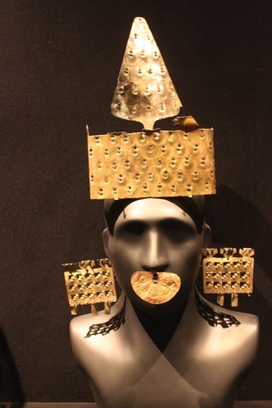
3. Structure de la société
En haut de la pyramide:
Les nobles
les descendants du fondateur mythique Manco Capac.
Privilèges:
Polygamie
Mâcher feuilles de coca
Porter boucles d’oreilles et ornements de nez en or
Porter tuniques en laine tissé (motifs carrés)
Pratiquer la chasse
Photo: Luc Guay

Slide 23
3. Structure de la société
Les nobles:
10 grandes familles qui sont représentées par:
1. Gouverneurs des provinces
2. Prêtres
3. Hauts fonctionnaires

Slide 24
3.1. Gouverneurs
4 gouverneurs principaux: les « apu »
Gouverneurs des 4 provinces
Conseillés par kipukamayoq (faiseurs de nœuds)
Répartition terres entre membres village (refaite chaque année…)
Mobilisation main d’œuvre pour mita (corvées d’État)
Taxes: 66%
Part du Sapa Inca et réserves en cas de famine (1/3)
Part du paysan (1/3)
Part du dieu Soleil Inti (1/3)

Slide 25
3.2. Prêtres
Entretien des temples
Devins, médecins
Étaient mariés
Grande influence sur population
Prêtresses = « vestales »: femmes choisies (« accla »)
Dès l’âge de 8 ans.
Préparation aliments pour sacrifices
Confectionner vêtements du Sapa Inca et prêtres
À Cuzco: 1500 pensionnaires!
Apprentissage rites religieux
Devoirs d’épouses ou de concubines
Divination:
Avant actions (ex. guerres)
Observation déplacement araignées, disposition feuilles de coca sur assiette

Slide 26
3.2. Les temples
Lieux de cultes:
Édifices en pierres
Rectangulaires
Murs peints en bleu la plupart du temps
Comportent un autel, des salles renfermant des statues
Les mieux connus: temple du soleil à Cuzco (Coricancha) et au Machu Picchu (Intiwanata)

Slide 27
Partie extérieure du temple du Soleil, Coricancha (« enceinte de l’or »), à Cuzco
Photo: Luc Guay

Slide 28
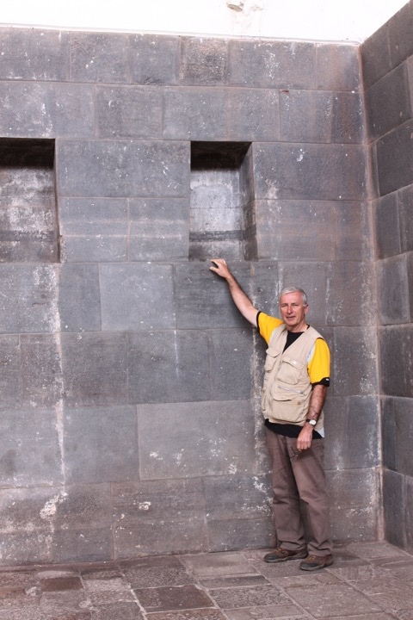
Murs de Coricancha, Cuzco; murs étaient peints en bleu.. Niches pour y placer des statues divines. Photos: Luc Guay

Slide 29
Corridor du temple de Coricancha, Cuzco.
Murs inclinés pour résister aux tremblements de terre.
Photo: Luc Guay

Slide 30
Mur et salles du temple de Coricancha, Cuzco; 140 m x 115 m de large; les momies des empereurs étaient disposés sur un trône d’or. Enfilade de salles! Une des pièces pour momies des empereurs et impératrices (malquis)
Photo: Luc Guay

Slide 31
Le temple de Coricancha à Cuzco
« Le temple avait une circonférence de plus de 400 pas… et la maçonnerie finement taillée était de couleur noire ou mat…avec de nombreuses ouvertures et entrées…très bien taillées. Autour du mur, à mi-heuteur, se trouvait un bandeau d’or large de deux palmos et épais de quatre dedos. Les embrasures et les portes étaient couvertes du même métal. À l’intérieur se trouvaient quatre maisons pas très grandes, mais avec des murs du même genre et couvertes de plaques d’or à l’intérieur et à l’extérieur…
Dans l’une de ces maisons…il y avait une grande, très grande représentation du soleil en or…incrustrée de nombreuses pierres précieuses… »
Pedro de Cieza de Léon (Cronica del Peru, Séville 1550-1553).

Slide 32
3.2. Divinités
Formes multiples
Créatures hybrides:
Mi-serpent, mi-félin, mi-oiseau
Jaguar,
Créatures à crocs
Pouvoirs différents
Dieu créateur (Viracocha)
Dieu soleil (Inti)
Déesse lune (Quilla)

Slide 33
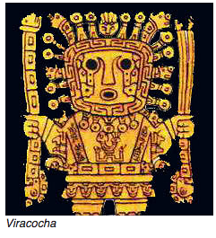
3.2. dieu Viracocha
1. Viracocha = dieu créateur pour accommoder les peuples conquis…
Peau blanche, portant la barbe…
D’où le surnom donné aux Espagnols: Viracochas!
Mythe récupéré par les Conquistadors pour conquérir l’empire

Slide 34
3.2. dieu Inti
2. Inti = Dieu soleil
Ordonne cycle du monde (solstices)
Fils de Viracocha
Époux de Pachamama (la Terre)
Typiquement inca
Éclipses du soleil = colère d’Inti

Slide 35
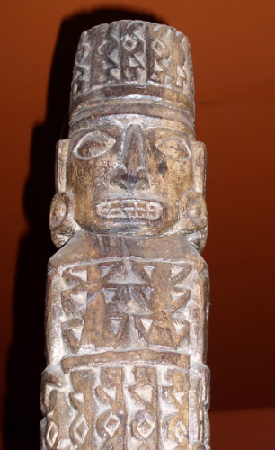
3.2. Dieu Pachacamac
3. Pachacamac:
Créateur de la terre, du temps
Fils du soleil (Inti)
Lieu pèlerinage important
Rival de Viracocha

Slide 36
3.2. Les cultes
1. culte des ancêtres:
Corps sont conservés - desséchés au vent
Offrandes en leur honneur par membres de la famille
Vouloir obtenir de l’aide, des conseils
2. culte des Huacas:
Tout ce qui sort de l’ordinaire:
Montagne, édifice
Il y en avait environ 500 autour de Cuzco…
Culte animiste

Slide 37
3.2. rites funéraires
Tombe avec momie et les biens apportés par le défunt.
Photo: Luc Guay

Slide 38
3.2. cosmogonie inca:
Lac Titicaca:
Origines du monde
Ile du Soleil et Ile de la Lune
Sanctuaire sacré
1er âge: les dieux, pas de mortalité
2e âge: géants, désobéissance, déluge pour les anéantir
3e âge: 1ers humains (avec argile) non civilisés
4e âge: « les guerriers », ont appris civilisation
5e âge: les Incas: ont répandus la civilisation aux peuples conquis.
Fin avec conquête espagnole.

Slide 39
3.2. sacrifices humains
Lors grands troubles
Maladies, mort chef inca, catastrophes naturelles
Lors mort chef inca: sacrifices de
Deux de ses femmes
Un serviteur
Un guerrier
Obsèques: un an!
Pour apaiser dieux
Victimes =
Jeunes des provinces
Prisonniers de guerre
Rites:
Boire chicha et mâcher feuilles de coca pour atténuer sens

Slide 40
Couteau cérémoniel et vase pour recevoir le sang des victimes; Photo: Luc Guay

Slide 41
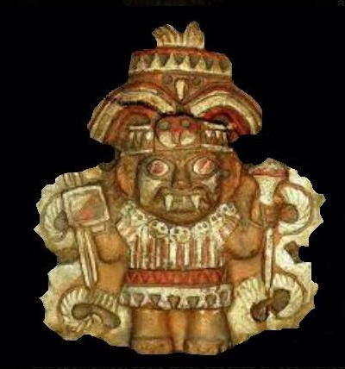
3.2. « dieu décapiteur »
Ai-Apaec
Origine Moche
Mi-homme, mi-jaguar
Muni couteau cérémoniel (tumi) et tête décapitée d’une victime
Visage grimaçant et 4 crocs

Slide 42
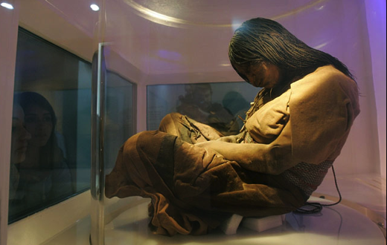
Vidéo 3 jeunes sacrifiés
Trouvés en 1999, Llullaillaco
Parfaitement conservés en haut montagne (volcan) 6 700 m altitude
En Argentine
Jeune fille âgée de 13 ans
Datant du 15e s.
Avaient consommé chicha et feuilles de coca
Lien BBC: http://www.bbc.com/news/science-environment-23496345

Slide 43
Victimes retrouvées:
Mutilées: écartelées,
coupures au crâne, os, doigts, bras, jambes…
Squelettes recouverts de sédiments

Slide 44
4. Des prouesses architecturales
Des forteresses
Des terrasses
Des fontaines et des canalisations
Des carrières

Slide 45
Forteresse de Sacsayhuaman terminée sous Pachacutec et nécessita le travail de 30 000 hommes pendant…50-60 ans. Les trois remparts en zigzag mesurent 600 m. Ce fut le quartier général de Manco Capac II (1536) lors d’un affrontement avec les Espagnols qui vainquirent les Incas. Photo: Luc Guay

Slide 46
Forteresse de Sacsayhuaman: murs cyclopéens!
On n’utilisait pas la roue…
Pierres taillées avec outils en bronze, cuivre et pierre (on ne connaissait pas le fer);
Pierres disposées sans mortier.
Ce bloc:
9 m haut, 5 m large, 4 m épais!
Poids: 300 tonnes!
30 000 ouvriers
Photo: Luc Guay

Slide 47
Voici ce que disait un chroniqueur en 1533 sur Sacsayhuaman:
"Dans tout le pays, vous ne trouverez pas de murailles aussi magnifiques. Elles sont composées de pierres si grandes, que personne ne peut croire qu'elles y aient été amenées par des êtres humains... Ni l'aqueduc de Ségovie, ni aucune autre construction réalisée par Hercule ou par les Romains ne peut être comparée à celle-ci...".
(Sancho Pedro de la Hoz, 1533).

Slide 48
Portes, fenêtres: formes trapézoïdales et murs sont inclinés vers l’intérieur afin de résister aux tremblements de terre!
Technique de la voûte était inconnue.
Porte de la forteresse de Sacsayhuaman.
Photo: Luc Guay

Slide 49
Un mur à Cuzco: pierres polygonales à plusieurs angles; Photo: Luc Guay

Slide 50
Forteresse de Pisaq, près de Cuzco: répartition des forteresses du Nord au Sud, le long des routes, entre Andes et Amazone. Photo: Luc Guay

Slide 51
Forteresse de Tambomachay (« lieu de repos »). Les pierres étaient disposées selon la technique " pirca " : les pierres étaient disposées, quelques fois dans un mélange de boue servant de « mortier »; Photo: Luc Guay

Slide 52
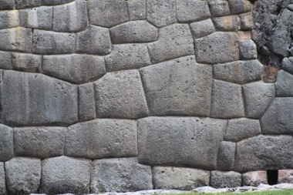
Forteresse de Tambomachay
Photos: Luc Guay

Slide 53
Terrasse d’ Ollantaytambo: andenes. 3 fonctions: 1. agrandir surfaces cultivables; 2. freiner l’érosion; 3. retenir l’humidité. Photo: Luc Guay

Slide 54
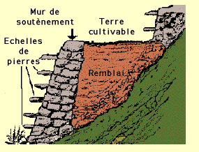
Terrasses d’Ollantaytambo. Il fallait transporter des quantités importantes de terre et de pierres.
Photo: Luc Guay

Slide 55
Terrasse de Pisaq; Photo: Luc Guay

Slide 56
Terrasse de Moray: 150 m de profondeur! Aurait servi de laboratoire. Photo: Luc Guay

Slide 57
Fontaine, canalisation à Ollantaytambo; Photo: Luc Guay

Slide 58
Fontaine à Ollantaytambo
Lorsque l’on passe un doigt sur le flux, le débit diminue et lorsqu’on le repasse, le flux reprend son allure!!!
Photo: Luc Guay
http://www.bing.com/videos/search?q=fontaine+ollantaytambo&FORM=HDRSC3#view=detail&mid=BE465D01E4F04D4EB306BE465D01E4F04D4EB306

Slide 59
Fontaine à Tambomachay; Photo: Luc Guay

Slide 60
Fontaine à Tambomachay; Photo: Luc Guay

Slide 61
4.1. Carrières
Pour construire, les pierres étaient extraites dans des carrières
Il fallait les transporter
Puis les tailler selon les angles voulus
Puis il fallait les disposer afin de les agencer
Technique pour le transport des pierres: sur des rampes et des rouleaux de bois

Slide 62
Carrière à Ollantaytambo; Photo: Luc Guay

Slide 63
Carrière à Ollantaytambo: traits de scie…
Pourtant, on n’a pas encore trouvé de telles scies…
Photo: Luc Guay

Slide 64
Carrière de Sacsayhuaman; Photo: Luc Guay

Slide 65
Technique pour le transport des pierres: sur des rampes et des rouleaux de bois.
Photo: Luc Guay.

Slide 66
Au prochain cours…
La vie quotidienne
La chute de l’Empire

